Slide 1
Detekce hran ve snímku
Dominik Zappe
2023

Slide 2
Definice hrany
Hrana je rychlá a monotónní změna jasu
Detekovaná hrana může být chápána jako hranice objektu

Slide 3
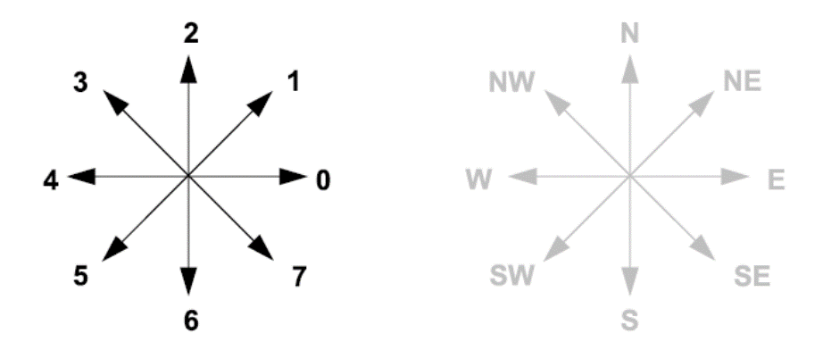
Detekce hran v definovaném směru
Použitím 1. derivace (resp. diference) obrazové funkce

Slide 4
Směr maximálního gradientu
Výpočet gradientů v každém pixelu pomocí konvolucí
Výpočet maximálního gradientu v každém pixelu
Částečné derivace se opět nahrazují diferencí

Slide 5
Metody masek
Aplikací masky na obrázek je možné detekovat hrany
Masky obecně musejí splňovat podmínku, že součet jednotlivých prvků masky je roven nule

Slide 6
Známé masky
Prewittové operátor
Sobelův operátor
Robertsův operátor
1 | 1 | 1
0 | 0 | 0
-1 | -1 | -1
-1 | 0 | 1
-1 | 0 | 1
-1 | 0 | 1
1 | 2 | 1
0 | 0 | 0
-1 | -2 | -1
-1 | 0 | 1
-2 | 0 | 2
-1 | 0 | 1
1 | 0
0 | -1
0 | 1
-1 | 0

Slide 7
Laplaceův operátor
Na rozdíl od předchozích masek neurčuje směr hrany, ale určuje pouze její velikost
0 | 1 | 0
1 | -4 | 1
0 | 1 | 0
1 | 1 | 1
1 | -8 | 1
1 | 1 | 1

Slide 8
Detekce čáry
Možnost detekce pomocí masek, ale omezuje se tím směrnice čáry
Houghova transformace – využití směrnic a vyjádření pomocí trigonometrických rovnic

Slide 9
Detekce bodu
Detekování pomocí modifikovaného Laplaceova operátoru
Po aplikaci masky je vhodné užít prahování
1/8 | 1/8 | 1/8
1/8 | -1 | 1/8
1/8 | 1/8 | 1/8

Slide 10
Cannyho hranový detektor
Aplikace Gaussovského filtru pro rozmazání obrazu a vyhlazení šumu
Nalezení gradientů v obrazu
Aplikace detekce hran pomocí směru maximálního gradientu s prahováním pro potlačení lokálních maximálních hodnot
Aplikace dvojího prahování pro nalezení potencionálních hran
Finalizace hran: potlačení slabých hodnot, resp. napojení na silné hodnoty

Slide 11
Marr-Hildrethové hranový detektor
Aplikace LoG operátoru (Laplacian of Gaussian)
Detekce hran pomocí nulových bodů

Slide 12
Grafické uživatelské rozhraní
Dear ImGui
wxWidgets

Slide 13
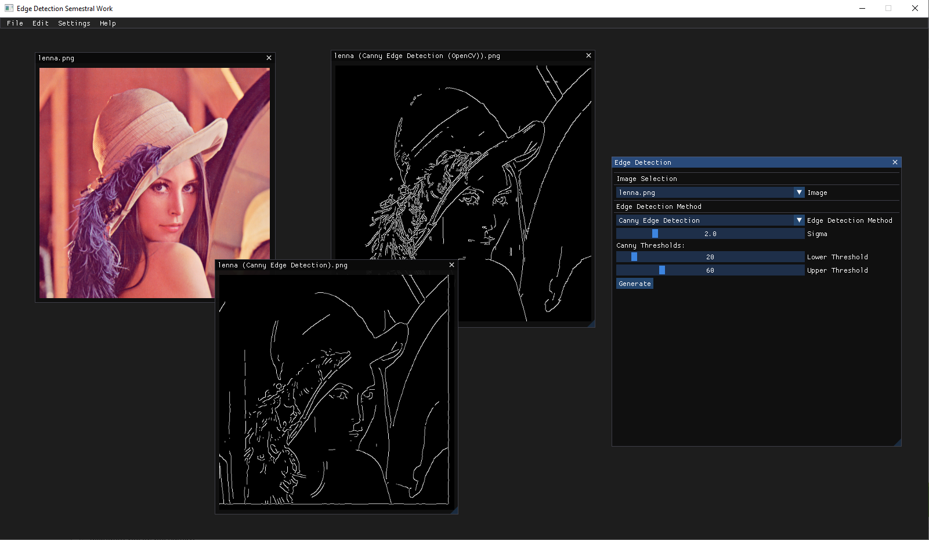

Slide 14
Preprocessing / Postprocessing
Rozmazání
Prahování

Slide 15

Ukázky řešení
Základní obrázek
512 x 512

Slide 16
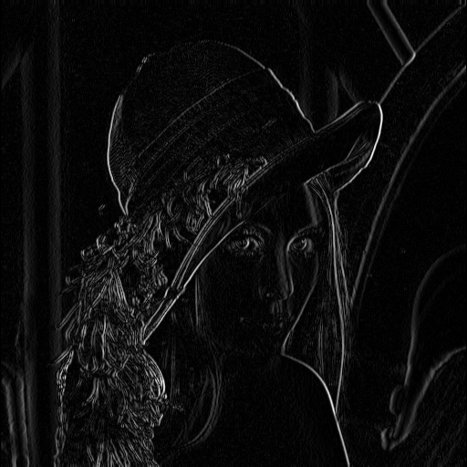
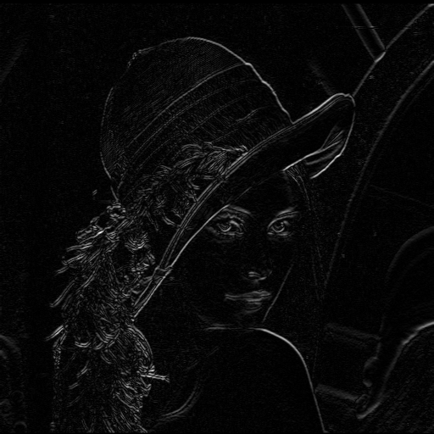
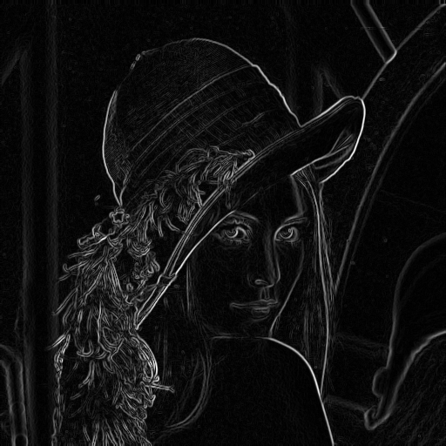
Ukázky řešení – Sobel

Slide 17
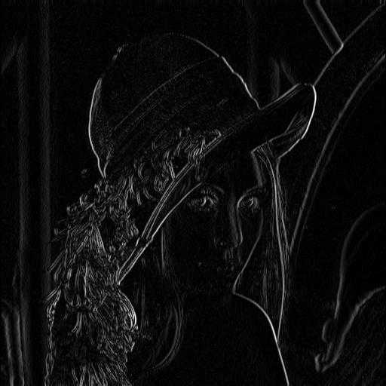


Ukázky řešení – Prewitt

Slide 18
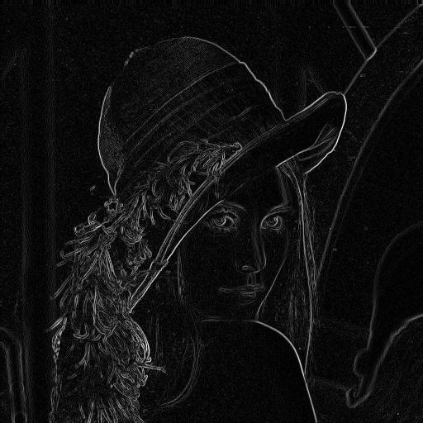

Ukázky řešení – Roberts

Slide 19
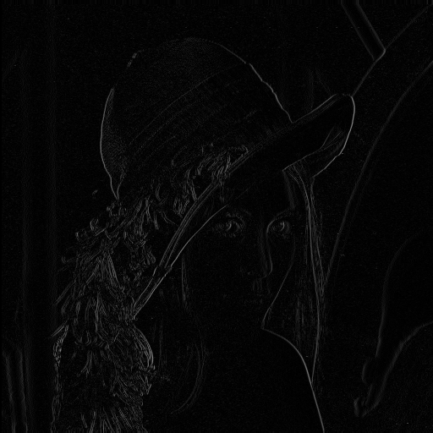
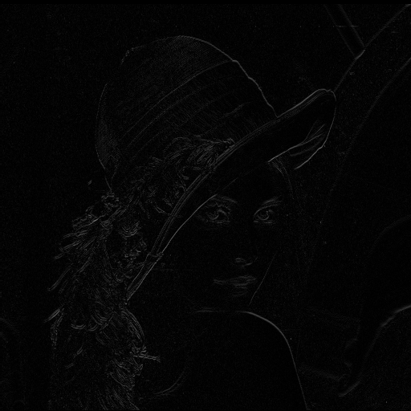
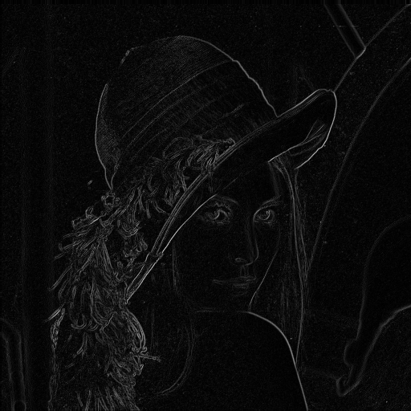
Ukázky řešení – zpětná diference

Slide 20



Ukázky řešení – dopředná diference

Slide 21



Ukázky řešení – centrální diference

Slide 22
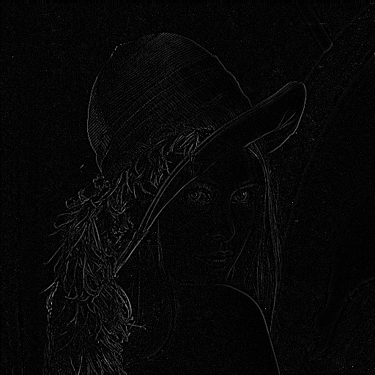
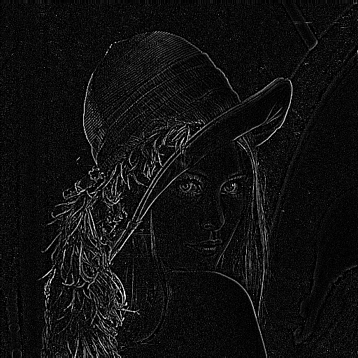
Ukázky řešení – Laplaceův operátor

Slide 23
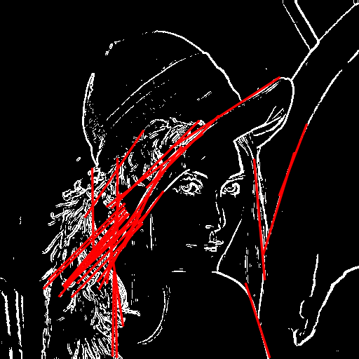
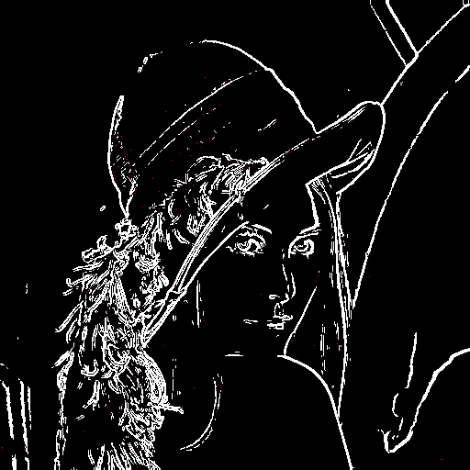
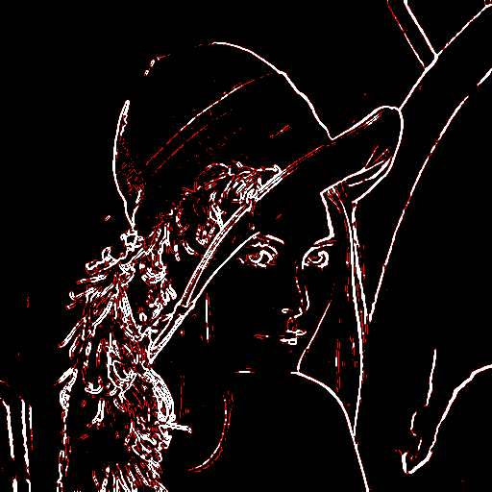
Ukázky řešení – detekce čáry a bodu

Slide 24
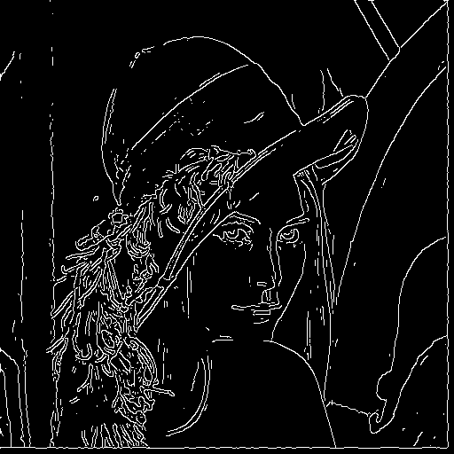
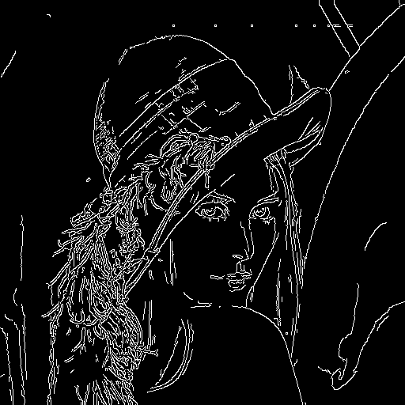
Ukázky řešení – Canny

Slide 25
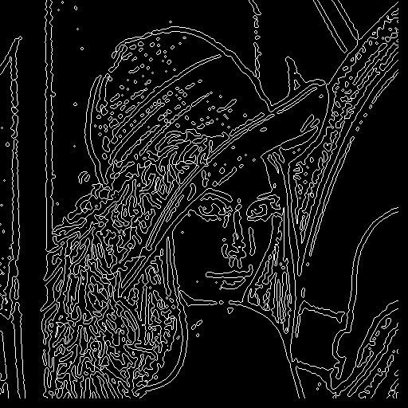
Ukázky řešení – Marr-hildreth

Slide 26

Děkuji za pozornost
Otázky?

